Slide 1
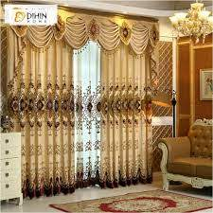

Slide 2
হাজার বছরের শ্রেষ্ঠ বাঙ্গালী জাতির জনক বঙ্গবন্ধু শেখ মুজিবুর রহমানের শততম জন্ম বার্ষিকীতে বিনম্র শ্রদ্ধা ।

Slide 3
মাল্টিমিডিয়া ক্লাসে সবাইকে
স্বাগতম

Slide 4
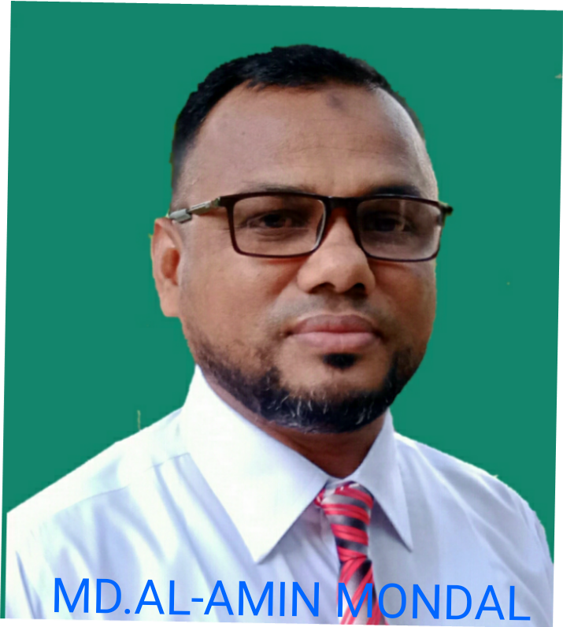
শিক্ষক পরিচিতি
মোঃ আল- আমিন মন্ডল
সহকারী শিক্ষক
তামাই বাজার সরকারি প্রাথমিক বিদ্যালয়
বেলকুচি,সিরাজগঞ্জ।
mdalamin355535@gmail.com
01620-355535

Slide 6
১.২.৪ সামাজিক পরিবেশের উপাদান গুলোর গুরুত্ব বর্ণনা করতে পারবে।

Slide 7
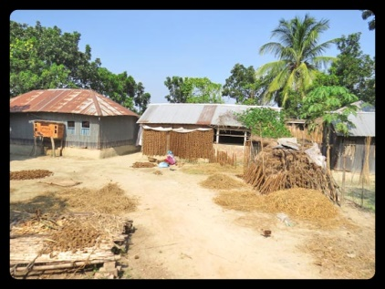
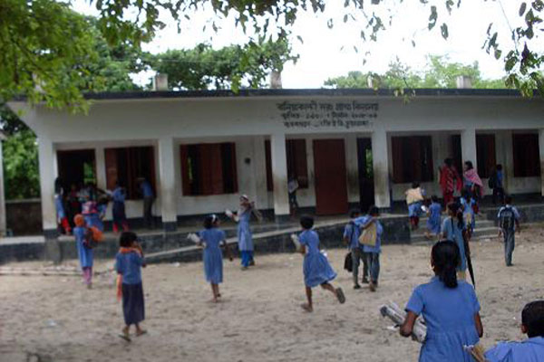
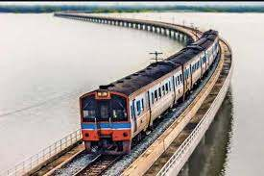
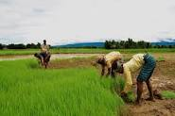
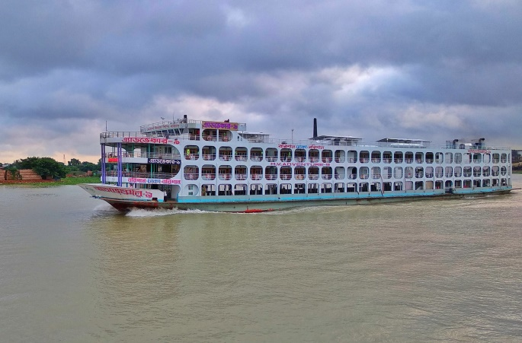
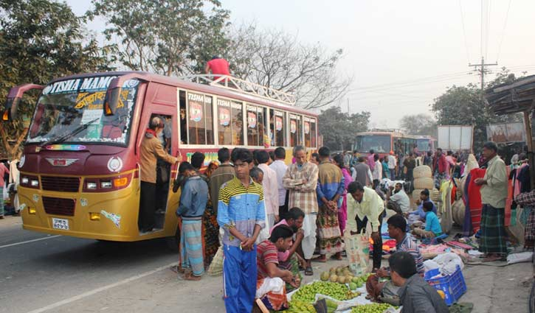
এসো আমরা কিছু ছবি দেখি।

Slide 8
আজকের পাঠের শিরোনাম
সামাজিক পরিবেশের গুরুত্ব।

Slide 9
বাড়ি
প্রতিবেশি
পরিবেশের প্রধান উপাদান বাড়ি

Slide 10
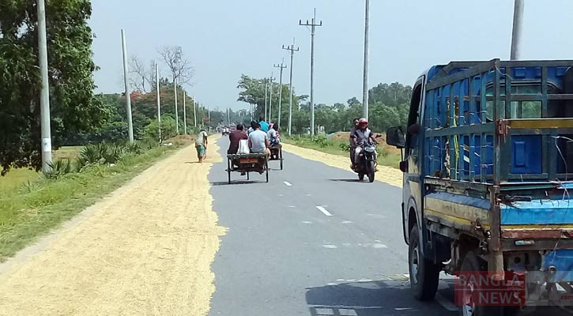
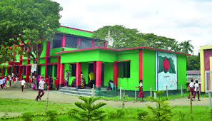
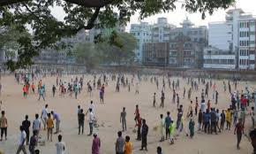
সামাজিক পরিবেশের গুরুত্বপূর্ণ উপাদান
বিদ্যালয়
খেলার মাঠ
রাস্তা
যাতায়াতে বাস
হাট

Slide 11
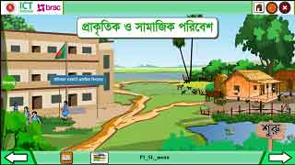
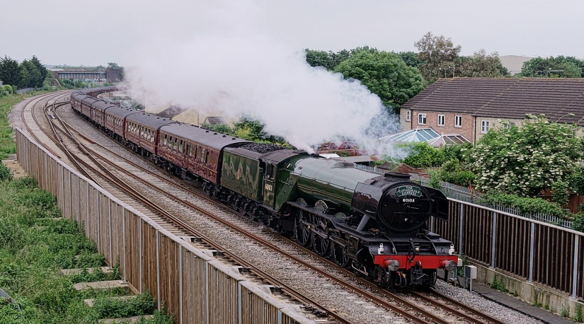
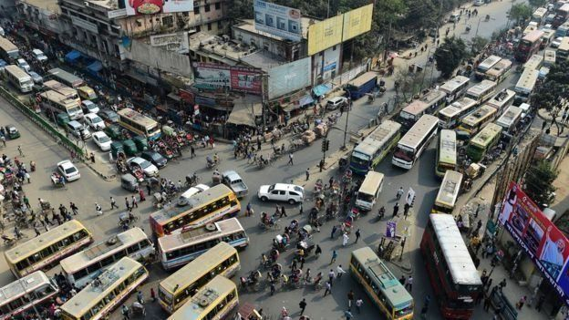
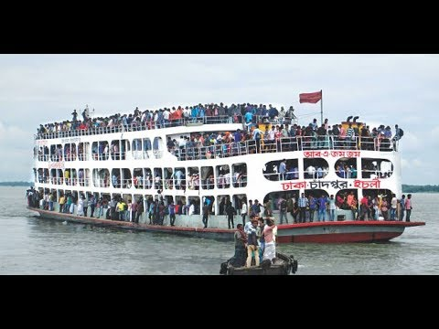
সামাজিক পরিবেশের বিভিন্ন উপাদানের গুরুত্ব
হাট-বাজার স্কুলে ও দূরে যাওয়ার জন্য রাস্তা ও যানবাহন ব্যবহার করি।

Slide 12
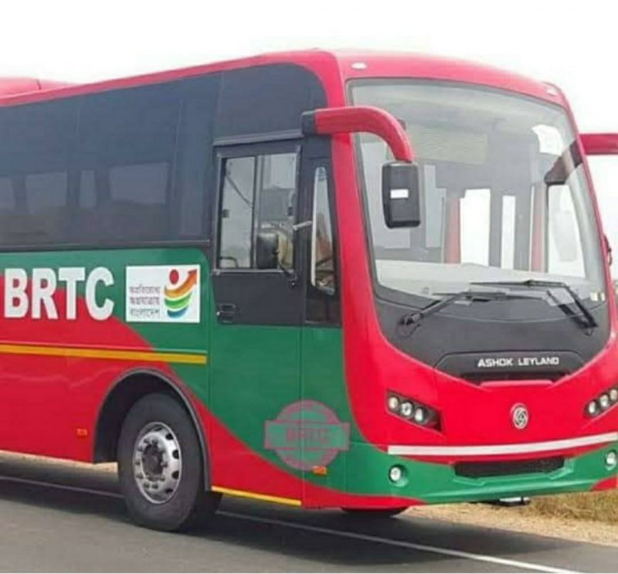
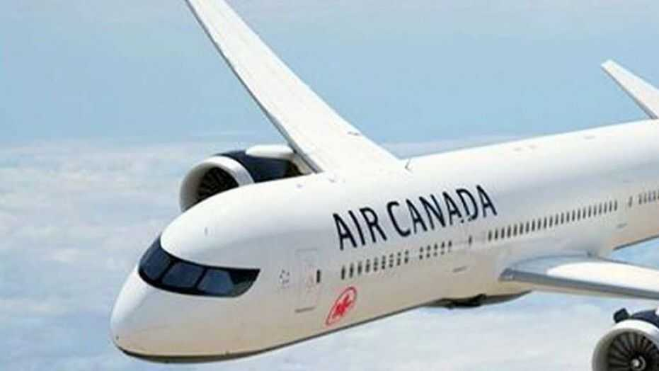
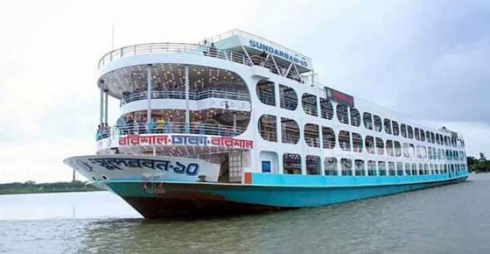
বাস
ট্রেন
উড়োজাহাজ
লঞ্চ
স্থলপথ, আকাশপথ ও জলপথের যানবাহনের উপকারিতা ও গুরুত্ব জানতে পারবে।

Slide 13
দলে কাজ কর
১)লাল দলঃ তোমার পরিচিত কয়েকটি যানবাহনের নাম লেখ।
২।সবুজ দলঃতোমরা বিদ্যালয়ে যেতে কোন কোন যানবাহন ব্যবহার কর তা ২টি বাক্যে লিখ।
৩।নীল দলঃমানুষ কেন যান বাহন ব্যবহার করবে?

Slide 14
মূল্যায়ন
খালি ঘর পূরণ করঃ
ক)বাড়িতে আমরা-----------করি। বসবাস
খ)বিদ্যালয় আমরা----------করি। লেখাপড়া
সংক্ষিপ্ত উত্তর দাও।
ক)বিদ্যালয় আমরা কেন যাই?
খ)সামাজিক পরিবেশের গুরুত্বপূর্ণ উপাদানের নাম কি?

Slide 15
মিল করণঃ
খেলা বাজার
হাট লেখা
পড়া ধূলা

Slide 16
মিল করণঃ
খেলা বাজার
হাট লেখা
পড়া ধূলা

Slide 17
বাড়ির কাজ
স্থলপথের ২ টি যানবাহনের ছবি অংকন করে আনবে।

Slide 18
সবাইকে
ধন্যবাদ

